Slide 1
Επέκταση των μοντέλων εκκένωσης με δυναμική δρομολόγηση βασισμένη σε προβλέψεις της
έκθεσης των εμπλεκομένων σε τοξικό φορτίο
Notes:
Αξιότιμη τριμελής επιτροπή, αγαπητό ακροατήριο, καλησπέρα σας.
Ονομάζομαι Γεώργιος Πίτσος και θα σας παρουσιάσω την διπλωματική μου εργασία με τίτλο "Επέκταση των μοντέλων εκκένωσης με δυναμική δρομολόγηση βασισμένη σε προβλέψεις της έκθεσης των εμπλεκομένων σε τοξικό φορτίο".

Slide 2
Εισαγωγή
Μορφές κινδύνου στη βιομηχανία
  Θερμοκρασίες, πιέσεις, χημικοί παράγοντες
Ανάλυση επικινδυνότητας για προστασία ανθρώπων και υλικών
Ασφαλές πλάνο διαφυγής
Στόχος
  Δυναμική δρομολόγηση
  Επίδραση τοξικού φορτίου στην εκκένωση
  Επιρροή σημείων συγκέντρωσης στην αποτελεσματικότητα του σχεδίου εκκένωσης
Notes:
Μέσα σε μια βιομηχανική εγκατάσταση υπάρχουν πολλές μορφές κινδύνου, όπως θερμά και ψυχρά ρεύματα, χημικοί παράγοντες, κοκ. Προκειμένου να προστατευτεί το ανθρώπινο δυναμικό της, είναι σημαντικό πέρα από τα υπόλοιπα προληπτικά μέτρα ασφαλείας, να υπάρχει ένα ασφαλές πλάνο διαφυγής. Στόχος αυτής της μελέτης είναι η επέκταση των υπαρχόντων μοντέλων, με δυναμική δρομολόγηση των εμπλεκομένων επιλέγοντας τον κατάλληλο αλγόριθμο εύρεσης διαδρομής, όταν αυτοί εκτίθενται σε ένα τοξικό αέριο, και συγκεκριμένα το υδρόθειο. Επιπλέον διερευνήθηκε πώς το πλήθος και η τοποθεσία των σημείων συγκέντρωσης επηρεάζουν την αποτελεσματικότητα της εκκένωσης.

Slide 3




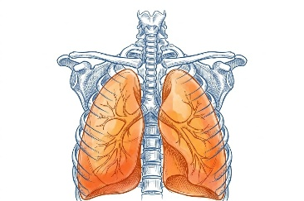
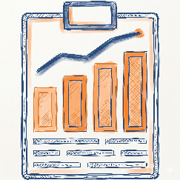
Δομή Παρουσίασης
Αναπαράσταση ανθρώπινης συμπεριφοράς
Αλγόριθμοι εύρεσης διαδρομής
Κίνδυνοι στη βιομηχανία και υδρόθειο
Περίπτωση μελέτης
Επίδραση του κινδύνου στην εκκένωση
Αποτελέσματα
Notes:
Θα αναφερθούμε στα μοντέλα αναπαράστασης της ανθρώπινης συμπεριφοράς, τα συνηθέστερα ατυχήματα και κίνδυνους της βιομηχανίας με έμφαση στο υδρόθειο, στην επίπτωση που εκτιμάται να προκαλέσει ο κίνδυνος στη διαδικασία της εκκένωσης, στους τρόπους εύρεσης της βέλτιστης διαδρομής, την περίπτωση μελέτης μας, και τέλος τα αποτελέσματα της εργασίας.

Slide 4
Βιβλιογραφία και κενά
14% του συνόλου των ερευνών εκκένωσης (Aldahlawi, Akbari et al. 2024)
Κατάταξη των ερευνών σε 2 κατηγορίες
Στατική εύρεση διαδρομής
  Hoscan and Cetinyokus 2021
Δυναμική εύρεση διαδρομής
  He, Shen et al. 2024
Εκτίμηση των επιπτώσεων των κινδύνων στην υγεία
  Shaikh, Kakosimos et al. 2020
  Bae and Ryou 2015
Notes:
Λίγο πολύ σύντομα το αντίστοιχο κομμάτι της εργασίας

Slide 5
Αναπαράσταση ανθρώπινης συμπεριφοράς
Υπάρχοντα μοντέλα
  Contiuum, Network-Based, Cellular Automata, Social Force Model, Agent-Based
Agent-Based Modelling (ABM) vs Social Force Modelling (SFM)
  SFM: κίνηση αποκλειστικά μέσω ψυχοκοινωνικών δυνάμεων
  ABM: ευελιξία στον τρόπο κίνησης
Agent-Based Modelling
  Ενσωμάτωση άλλων μοντέλων (SFM, Cellular Automata)
  Ενσωμάτωση ψυχολογικών και κοινωνικών κανόνων
  Προσδιορισμός σημείων συμφόρησης και χρόνου εκκένωσης
  Έλεγχος αποτελεσματικότητας
Notes:
Για την ανάπτυξη ενός μοντέλου εκκένωσης είναι σημαντική η επιλογή του μοντέλου προσομοίωσης της ανθρώπινης συμπεριφοράς.
Εδώ παρουσιάζονται τα συνηθέστερα μοντέλα, ενώ ξεχωρίζουν το Agent Based Modelling και το Social Force Modelling. Και τα 2 μοντέλα αναπαριστούν το εκκενωθέν πλήθος ως αυτόνομες οντότητες - πράκτορες, ο καθένας με τα δικά του χαρακτηριστικά. Η διαφορά των μοντέλων είναι ότι στο SFM η κίνηση γίνεται αποκλειστικά μέσω ψυχοκοινωνικών δυνάμεων, ενώ το ABM παρέχει μεγαλύτερη ευελιξία στον τρόπο κίνησης.
Γι' αυτό το λόγο επιλέχθηκε να χρησιμοποιηθεί το ABM. Επιπλέον, το ABM δύναται να ενσωματώσει και ιδιότητες άλλων μοντέλων, όπως το SFM και το CA. Χρησιμοποιείται στο 50% των υπαρχόντων ερευνών, οι πράκτορες δύναται να χωριστούν σε διάφορες ομάδες και υπό-ομάδες με διαφορετικές ιδιότητες, δύναται να ενσωματώσει ψυχολογικούς και κοινωνικούς κανόνες, ενώ μπορεί να επισημάνει σημεία συμφόρησης, να προσδιορίσει τους εκτιμώμενους χρόνους εκκένωσης και να αξιολογήσει την αποτελεσματικότητά της.

Slide 6
Κίνδυνοι στη βιομηχανία και υδρόθειο
Η διαρροή χημικών οδηγεί σε μεγαλύτερες καταστροφές
Η εισπνοή τοξικών ουσιών δύναται να οδηγήσει
σε παρενέργειες εις βάρος της ανθρώπινης υγείας
Υδρόθειο
  Βιομηχανία διύλισης πετρελαίου
  Τοξικό άχρωμο αέριο με χαρακτηριστική μυρωδιά
  Εντοπίζεται για <1ppm, απώλεια όσφρησης για >100ppm
  Πιο βαρύ από τον ατμοσφαιρικό αέρα
  Προσβάλει τα μάτια, τις αεροφόρες οδούς και το νευρολογικό σύστημα
  Μπορεί να απειλήσει άμεσα τα ζωές των εργαζομένων (ακαριαίος θάνατος για >1000ppm)
Notes:
Έχει παρατηρηθεί ότι πρόδρομος πολλών ατυχημάτων είναι η διαρροή χημικών. Πέραν των υλικών καταστροφών, οι αναθυμιάσεις και τα τοξικά αέρια δύναται να οδηγήσουν σε σοβαρές επιπτώσεις στην ανθρώπινη υγεία. Ένα τέτοιο αέριο είναι το υδρόθειο, το οποίο συναντάται κατά κόρων στα διυλιστήρια του αργού πετρελαίου
Είναι ένα άχρωμο τοξικό αέριο πιο βαρύ από τον αέρα, με χαρακτηριστική μυρωδιά σάπιου αυγού. Προσβάλει τα μάτια, τις αεροφόρες οδούς και το νευρολογικό σύστημα, καθώς και μπορεί να απειλήσει άμεσα την ανθρώπινη ζωή.

Slide 7
Υδρόθειο
AEGL 1: Αισθητή δυσφορία (οσμή)
AEGL 2: Σοβαρές αρνητικές επιπτώσεις (βήχας, ενόχληση στο λαιμό, τα πνευμόνια και τα μάτια)
AEGL 3: Απειλή στην ανθρώπινη ζωή (πνευμονικό οίδημα και υπερδιέγερση του νευρικού συστήματος)
Πίνακας Κατευθυντήριων Οριακών Τιμών Οξείας Έκθεσης (AEGL) για το υδρόθειο (US EPA 2025)
Exposure time | 10 mins | 30 mins | 1 h | 4 h | 8h
ppm
AEGL 1 | 0.75 | 0.60 | 0.51 | 0.36 | 0.33
AEGL 2 | 41 | 32 | 27 | 20 | 17
AEGL 3 | 76 | 59 | 50 | 37 | 31
Notes:
Τόσο για το υδρόθειο, όσο και για τα υπόλοιπα τοξικά αέρια, η Υπηρεσία Προστασίας του Περιβάλλοντος των Ηνωμένων Πολιτειών (United States Environmental Protection Agency, US EPA) κατατάσσει τις επιπτώσεις στην ανθρώπινη υγεία σε 3 κλιμακωτά επίπεδα. Στο πρώτο επίπεδο υπάρχει μια αισθητή δυσφορία, στο δεύτερο μη αναστρέψιμες ή σοβαρές αρνητικές επιπτώσεις, και στο τρίτο απειλείται η ίδια η ανθρώπινη ζωή. Για το υδρόθειο, αυτά είναι αντίστοιχα οσμή, βήχας, ενόχληση στα μάτια, το λαιμό και τα πνευμόνια, πνευμονικό οίδημα και νευρολογική διέγερση αντίστοιχα.
Στον πίνακα βλέπουμε για τα χρονικά διαστήματα των 10 λεπτών, 30 λεπτών, 1 ώρας, 4 ωρών και 8 ωρών σε ποια σταθερή συγκέντρωση πρέπει να εκτεθεί ο εμπλεκόμενος, προκειμένου να έχει ήδη εμφανίσει τα προαναφερθέντα συμπτώματα.
Αξίζει να σημειωθεί ότι οι βιομηχανίες χρησιμοποιούν διαφορετικά εύρη τιμών για την ασφάλεια των εργαζομένων. Εμείς με αυτές τις τιμές επικεντρωνόμαστε στην επίπτωση του αερίου στην διαδικασία της εκκένωσης.

Slide 8
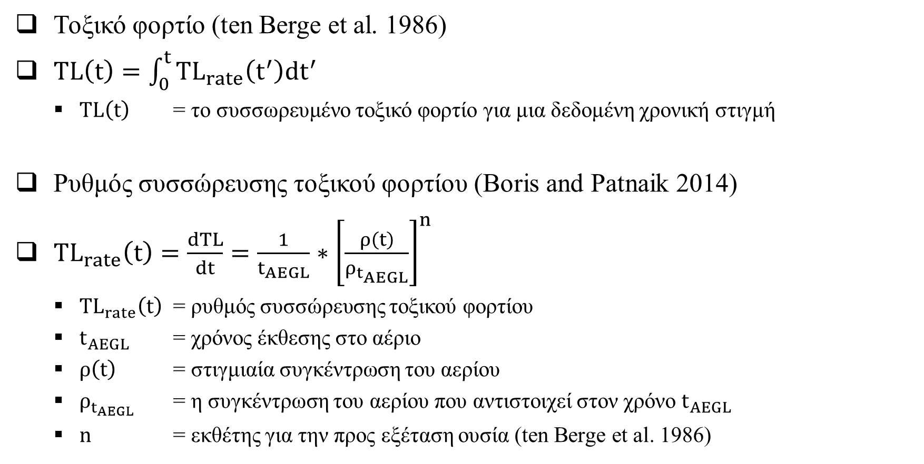
Επίδραση του κινδύνου στην εκκένωση
Τοξικό φορτίο (ten Berge et al. 1986)
$TL\left(t\right)=\int_{0}^{t}{TL_{rate}\left(t^{′}\right)dt^{′}}$
  $TL\left(t\right)$ = το συσσωρευμένο τοξικό φορτίο για μια δεδομένη χρονική στιγμή
Ρυθμός συσσώρευσης τοξικού φορτίου (Boris and Patnaik 2014)
$TL_{rate}\left(t\right)=\frac{dTL}{dt}=\frac{1}{t_{AEGL}}∗{\left[\frac{ρ\left(t\right)}{ρ_{t_{AEGL}}}\right]}^{n}$
  $TL_{rate}\left(t\right)$ = ρυθμός συσσώρευσης τοξικού φορτίου
  $t_{AEGL}$ = χρόνος έκθεσης στο αέριο
  $ρ\left(t\right)$ = στιγμιαία συγκέντρωση του αερίου
  $ρ_{t_{AEGL}}$ = η συγκέντρωση του αερίου που αντιστοιχεί στον χρόνο $t_{AEGL}$
  $n$ = εκθέτης για την προς εξέταση ουσία (ten Berge et al. 1986)
Notes:
Σύνδεση με προηγούμενα κι εξισώσεις ten Berge και Boris Patnaik
Την απάντηση στο θέμα των σταθερών συγκεντρώσεων έδωσαν ο ten Berge και οι Boris Patnaik

Slide 9
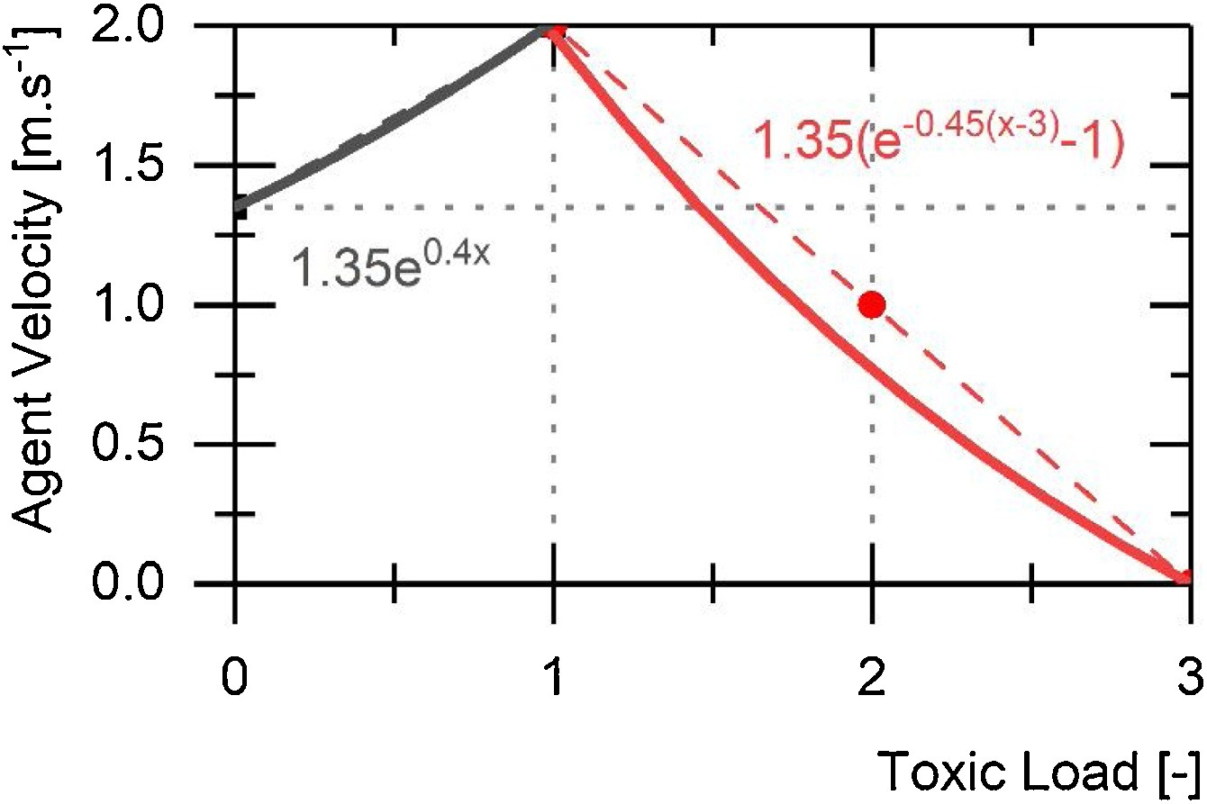
Επίδραση του κινδύνου στην εκκένωση
Επίδραση τοξικού φορτίου στην ταχύτητα εκκένωσης: (Shaikh et al. 2020)
AEGL 1
AEGL 2
AEGL 3
Notes:
Shaik και επίδραση ταχύτητας βάσει TL

Slide 10
Αλγόριθμοι εύρεσης διαδρομής
Χρησιμοποιούνται στη βιομηχανία της ρομποτικής πλοήγησης
Κατάταξη βάσει στατικότητας και δυναμικότητας
Επιλέχθηκαν οι αλγόριθμοι A* και D*lite
  A* στατικός
  D*lite δυναμικός
Αλγόριθμοι ευριστικής αναζήτησης
  Χρησιμοποιούν ευριστική συνάρτηση
Notes:
Γενικά περί pathfinding

Slide 11
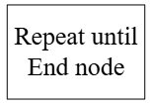
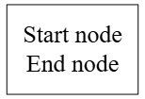
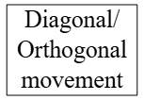
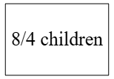
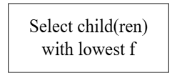
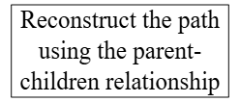
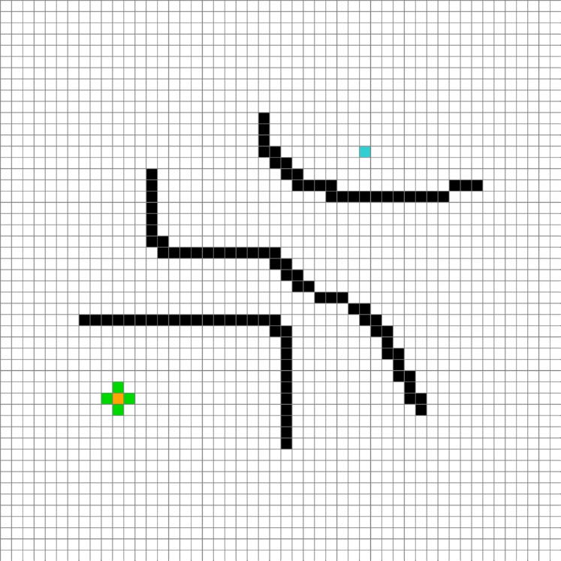
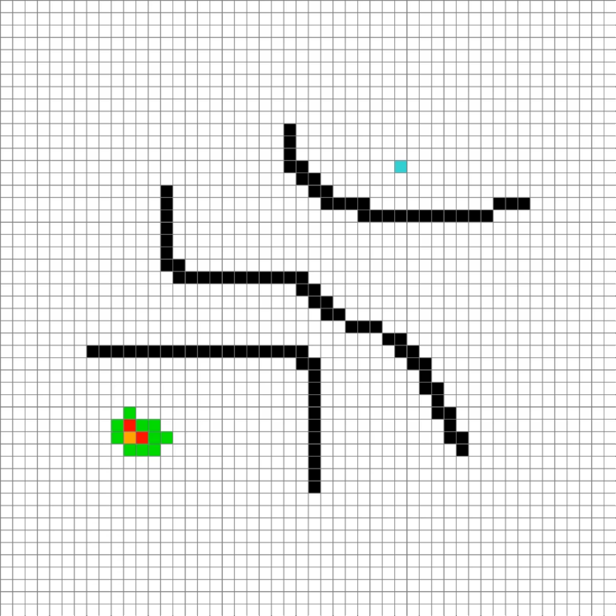
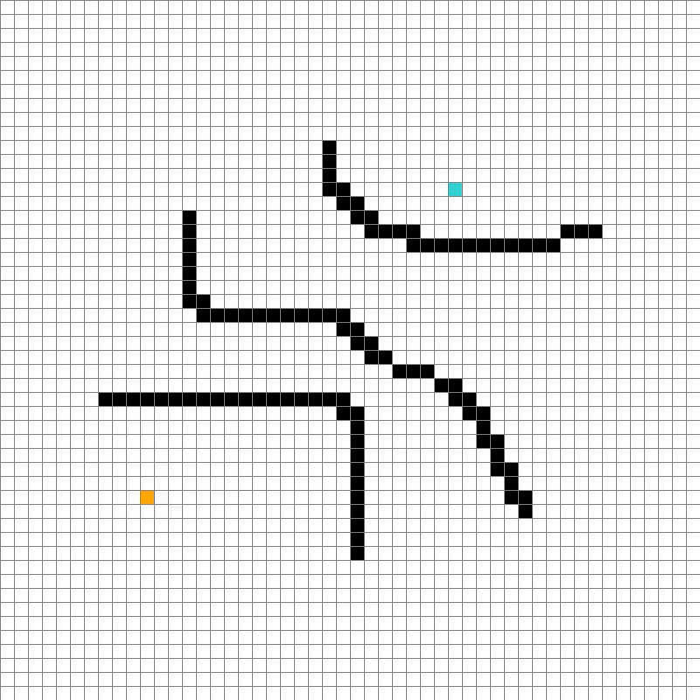
Αλγόριθμοι εύρεσης διαδρομής
A*
f = g + h
g = cost until current node
h = heuristic cost until the End node
Notes:
A*

Slide 12
Αλγόριθμοι εύρεσης διαδρομής
A*
Notes:
A*

Slide 13
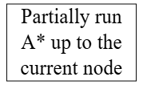
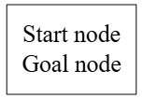
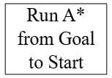
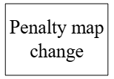
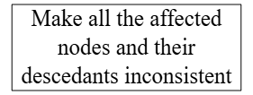
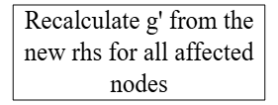
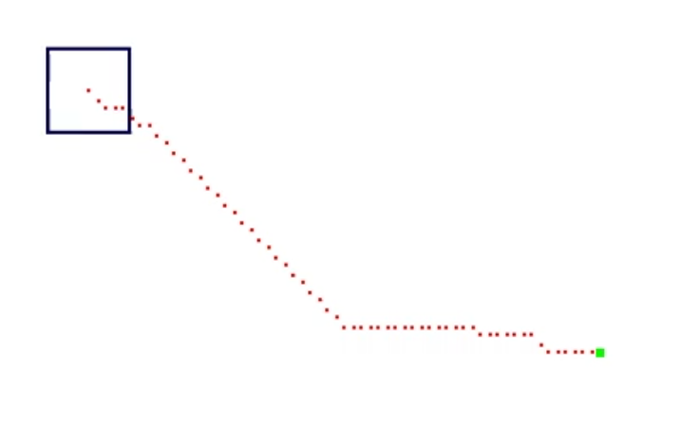
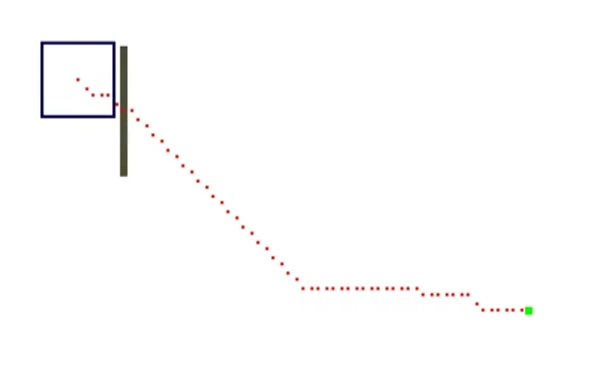
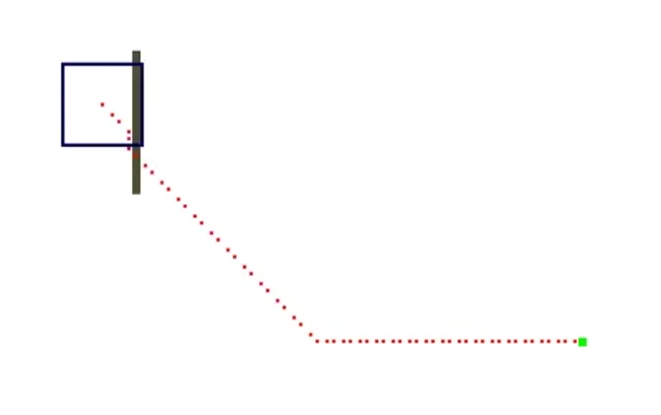
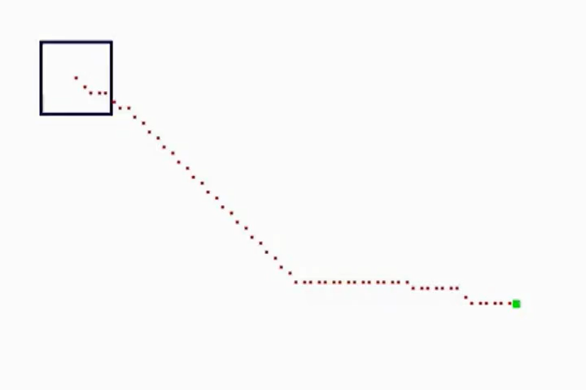
Αλγόριθμοι εύρεσης διαδρομής
D*lite
Notes:
D*lite

Slide 14
Αλγόριθμοι εύρεσης διαδρομής
D*lite
Notes:
D*lite

Slide 15
Julia ως περιβάλλον προσομοίωσης
Υπάρχουν εξειδικευμένα λογισμικά
  Pathfinder
  FDS+Evac
Χρησιμοποιούνται και περιβάλλοντα γλωσσών προγραμματισμού
  Python
  MATLAB
Χρησιμοποιήθηκε η γλώσσα προγραμματισμού Julia
  Open source
  Ισορροπία ανάμεσα στην ευκολία και την απόδοσή της
Notes:
Pathfinder είναι ένα εξειδικευμένο λογισμικό για την εκκένωση και την κίνηση ανθρώπων, που χρησιμοποιεί αλγορίθμους όπως τον A* και συνδυάζει φυσικούς περιορισμούς. Το FDS+Evac χρησιμοποιείται ευρέως για την προσομοίωση εκκενώσεων σε περιβάλλοντα με φωτιά και καπνό.
Η Python είναι πολύ διαδεδομένη χάριν στην ευκολία της και τη χρήση βιβλιοθηκών, όπως η Cromosim ή η Pygame για οπτικοποίηση. Το MATLAB χρησιμοποιείται συχνά για την επίλυση διαφορικών εξισώσεων σε μοντέλα κοινωνικών δυνάμεων (Social Force Models)

Slide 16
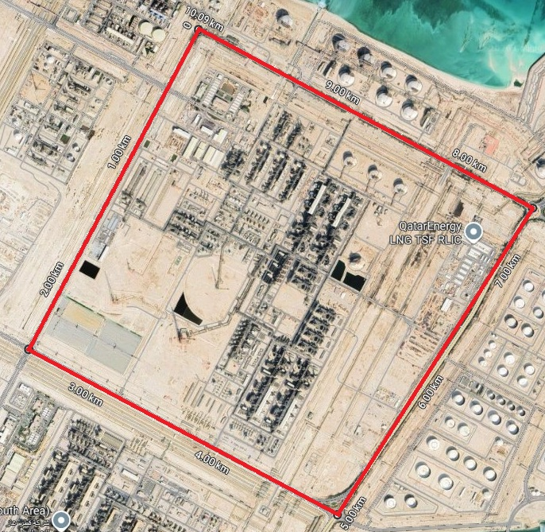
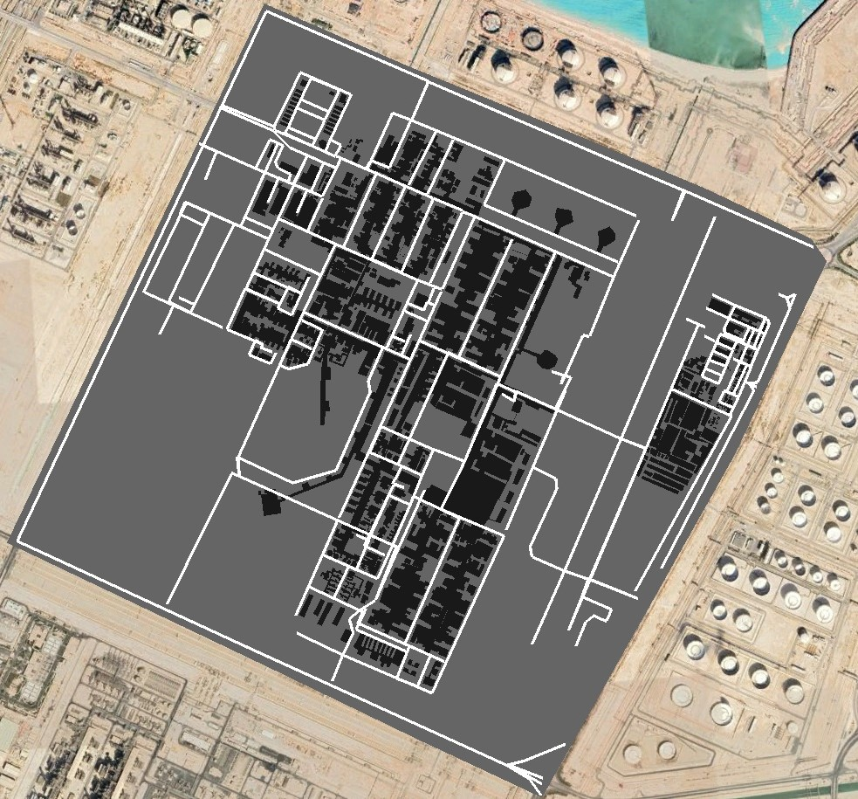
Περίπτωση μελέτης - Τοποθεσία
Qatargas, Ras Laffan, Qatar (κλίμακα 1:20,325 εκατοστά)
Notes:
Qatargas

Slide 17
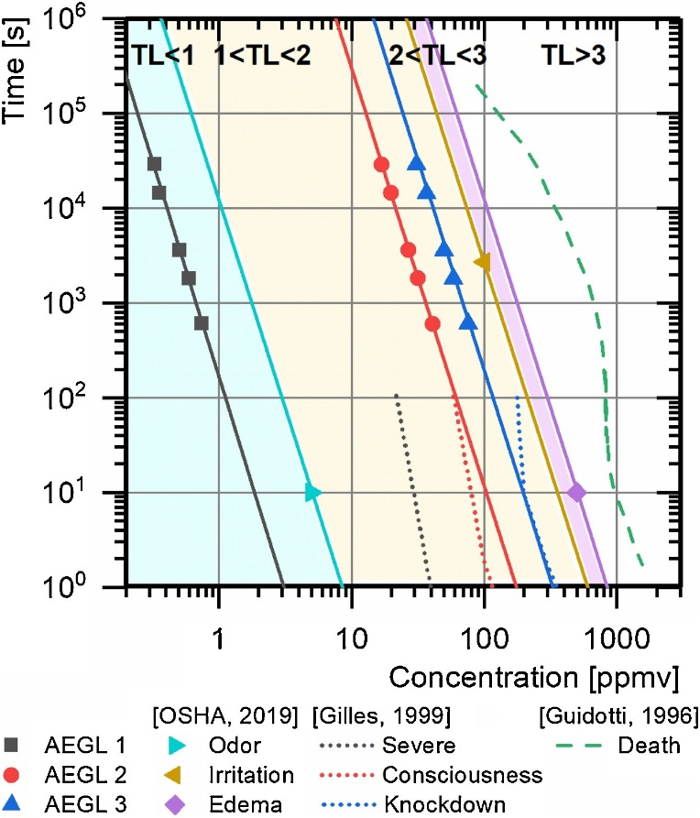
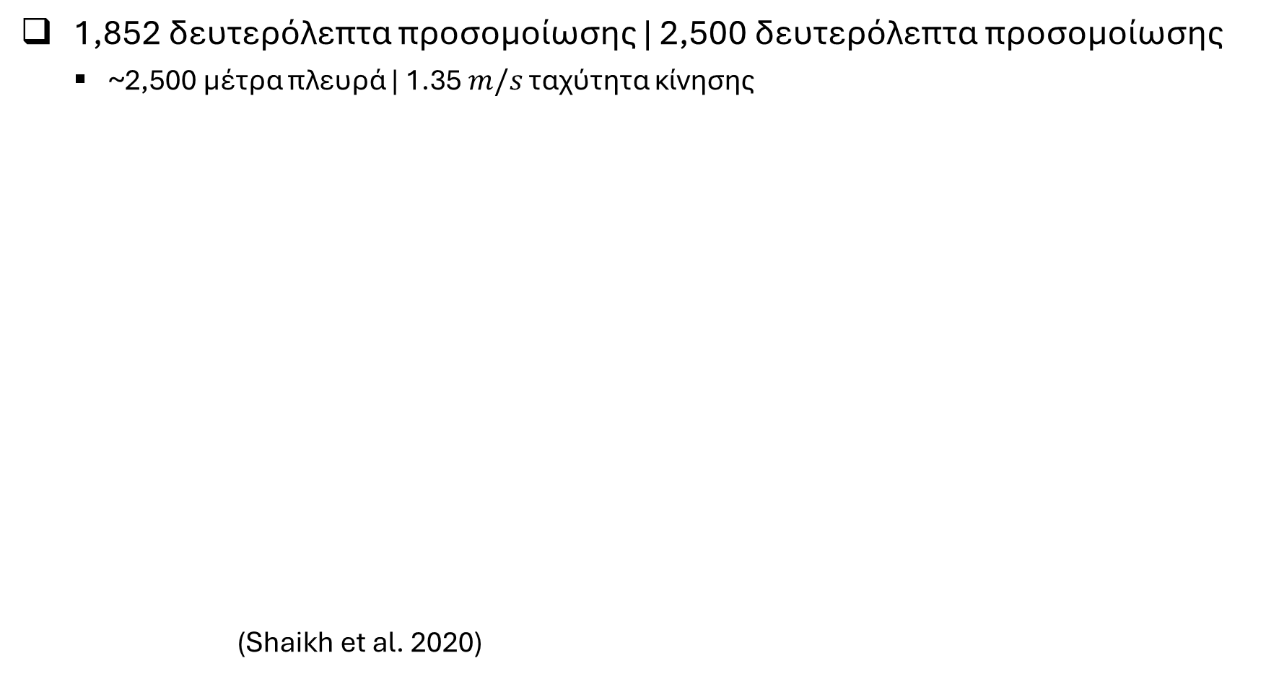
Περίπτωση μελέτης – Χρονική διάρκεια προσομοίωσης
1,852 δευτερόλεπτα προσομοίωσης | 2,500 δευτερόλεπτα προσομοίωσης
  ~2,500 μέτρα πλευρά | 1.35 $m/s$ ταχύτητα κίνησης
  (Shaikh et al. 2020)
Exposure time | 2 mins | 5 mins | 8 mins | 15 mins | 30 mins
ppm
AEGL 1 | 2.9 | 2.3 | 2.1 | 1.8 | 1.6
AEGL 2 | 202 | 164 | 147 | 128 | 109
AEGL 3 | 286 | 232 | 209 | 181 | 155
Notes:
New AEGL (Shaikh)

Slide 18
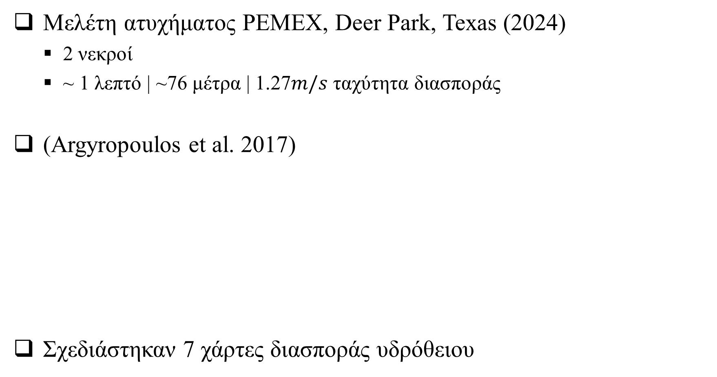
Περίπτωση μελέτης – Χάρτες συγκέντρωσης υδρόθειου
Μελέτη ατυχήματος PEMEX, Deer Park, Texas (2024)
  2 νεκροί
  ~ 1 λεπτό | ~76 μέτρα | 1.27$m/s$ ταχύτητα διασποράς
(Argyropoulos et al. 2017)
Σχεδιάστηκαν 7 χάρτες διασποράς υδρόθειου
Συγκέντρωση (ppm) | Απόσταση (km) | Χρόνος (sec)
317 | 1.07 | 100
281 | 1.27 | 120
200 | 2.13 | 215
164 | 3.00 | 300

Slide 19
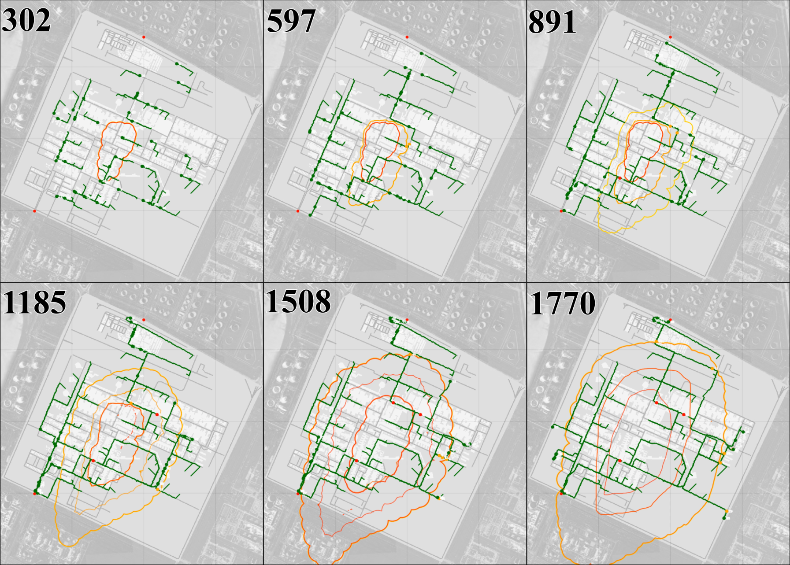
Περίπτωση μελέτης – Χάρτες συγκέντρωσης υδρόθειου
1 εκ. : 20,325 εκ
Πράσινοι πράκτορες
Κόκκινη περιοχή
υψηλότερης συγκέντρωσης
Πορτοκαλή περιοχή
μεσαίας συγκέντρωσης
Κίτρινη περιοχή
χαμηλότερης συγκέντρωσης
Notes:
Concentration maps

Slide 20
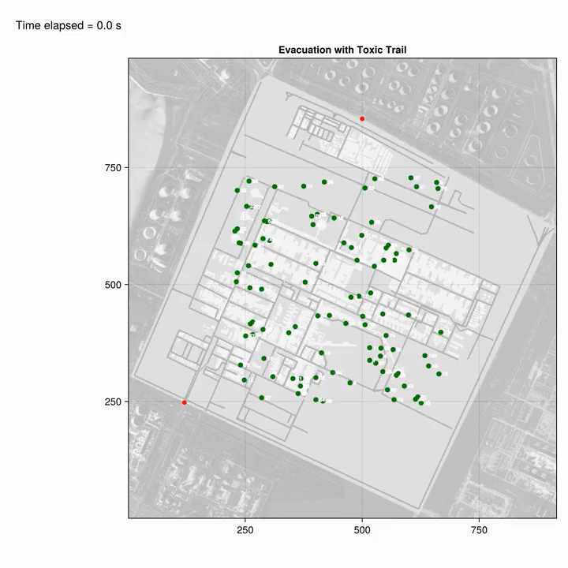
Περίπτωση μελέτης – Προσομοίωση D*lite
Πράσινοι πράκτορες
Κόκκινη περιοχή
υψηλότερης συγκέντρωσης
Πορτοκαλή περιοχή
μεσαίας συγκέντρωσης
Κίτρινη περιοχή
χαμηλότερης συγκέντρωσης
Κόκκινες βουλίτσες
σημεία συγκέντρωσης

Slide 21
Περίπτωση μελέτης – Σενάρια αξιολόγησης
Δυναμική διασπορά υδρόθειου στο παρασκήνιο
Επανάληψη για 5, 10, 25, 50, 75 και 100 πράκτορες
Σενάριο | 1 | 2 | 3 | 4
Αλγόριθμος εύρεσης διαδρομής | Α* | Α* | Α* | D*Lite
Λαμβάνεται υπόψιν η διασπορά του αερίου στην εύρεση της βέλτιστης διαδρομής | ✗ | ✓ | ✓ | ✓
Στατική εύρεση διαδρομής | ✓ | ✓ | ✗ | ✗
Δυναμική εύρεση διαδρομής | ✗ | ✗ | ✓ | ✓
Χρησιμοποιήθηκε το pathfinding του Agents.jl | ✓ | ✓ | ✗ | ✗
Χρησιμοποιήθηκε νέος κώδικας που αναπτύχθηκε | ✗ | ✗ | ✓ | ✓
Notes:
Υπολογιστικός χρόνος και απόδοση αλγορίθμων

Slide 22
Αποτελέσματα – Κριτήρια αξιολόγησης
Υπολογιστικός χρόνος και απόδοση αλγορίθμων
  Αξιολόγηση χρόνου εκτέλεσης
  Στόχος: ο χαμηλότερος δυνατός
Συσσωρευμένο τοξικό φορτίο και ασφάλεια εκκένωσης
  Αξιολόγηση της ασφάλειας εκκένωσης
  Στόχος: η χαμηλότερη δυνατή έκθεση σε τοξικό φορτίο
Επιρροή της τοποθεσίας των σημείων συγκέντρωσης
  Αξιολόγηση πώς επιπλέον σημεία συγκέντρωσης
  επηρεάζουν τα ανωτέρω
  Στόχος: η ελαχιστοποίηση της έκθεσης του προσωπικού
Notes:
Υπολογιστικός χρόνος και απόδοση αλγορίθμων: Σύγκριση του χρόνου εκτέλεσης ανάμεσα στα διαφορετικά σενάρια για τα μεταβαλλόμενα μεγέθη πλήθους, με σκοπό την ανάδειξη του ταχύτερου αλγορίθμου.
Συσσωρευμένο TL και ασφάλεια εκκένωσης: Αξιολόγηση της αποτελεσματικότητας της εκκένωσης βάσει της συνολικής έκθεσης των εμπλεκομένων στο υδρόθειο $(H_{2}S)$, εστιάζοντας στο κατά πόσο η αποφυγή του δυναμικού νέφους ελαχιστοποιεί τις απώλειες.
Επιρροή της τοποθεσίας των σημείων συγκέντρωσης: Διερεύνηση του πώς ο αριθμός και η στρατηγική τοποθέτηση των σημείων συγκέντρωσης (muster points) επηρεάζουν τον συνολικό χρόνο και την ασφάλεια διαφυγής, χρησιμοποιώντας ως βάση το Τρίτο σενάριο.

Slide 23
Αποτελέσματα - Υπολογιστικός χρόνος και απόδοση αλγορίθμων
Notes:
Υπολογιστικός χρόνος και απόδοση αλγορίθμων

Slide 24
Αποτελέσματα - Υπολογιστικός χρόνος και απόδοση αλγορίθμων
Notes:
Υπολογιστικός χρόνος και απόδοση αλγορίθμων

Slide 25
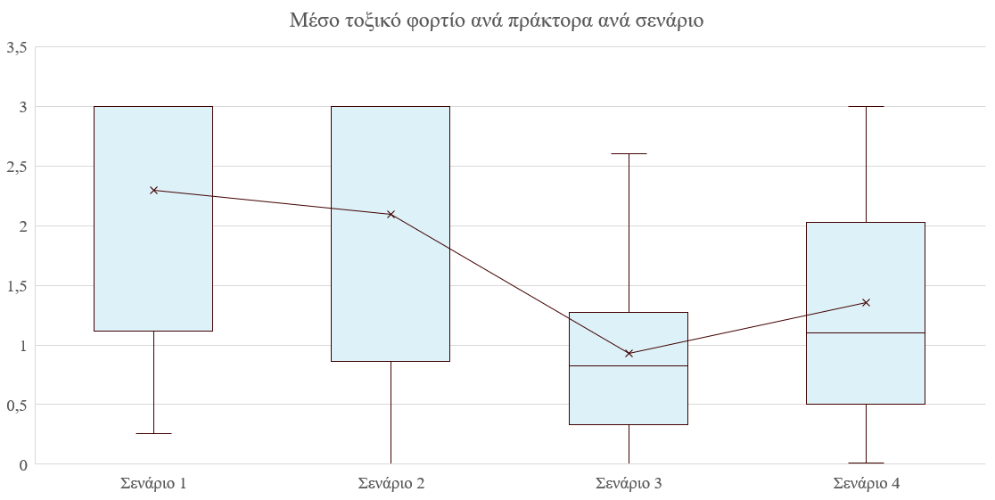
Αποτελέσματα - Υπολογιστικός χρόνος και απόδοση αλγορίθμων
Notes:
Το 'X' (Συνδεδεμένο με γραμμή): Αντιπροσωπεύει τον Μέσο Όρο (Mean) για κάθε σενάριο. Η γραμμή δείχνει την εξέλιξη του μέσου όρου από το Σενάριο 1 στο 4.
Το Κουτί (Box): Δείχνει το λεγόμενο "ενδοτεταρτημοριακό εύρος" (Interquartile Range - IQR). Περιέχει το μεσαίο 50% των δεδομένων σου. Όσο μεγαλύτερο είναι το κουτί, τόσο μεγαλύτερη είναι η διασπορά των τιμών γύρω από τον μέσο όρο.
Η οριζόντια γραμμή μέσα στο κουτί: Είναι η Διάμεσος (Median). Χωρίζει τα δεδομένα στα δύο (το 50% είναι κάτω από αυτήν και το 50% πάνω).
Οι γραμμές (Whiskers): Δείχνουν το συνολικό εύρος των τιμών (από το ελάχιστο στο μέγιστο).
Υψηλή Μεταβλητότητα (Σενάρια 1 & 2): Τα Σενάρια 1 και 2 παρουσιάζουν πολύ μεγάλη διασπορά. Τα κουτιά τους είναι εκτεταμένα, πράγμα που σημαίνει ότι τα αποτελέσματα σε αυτά τα σενάρια δεν είναι σταθερά – υπάρχει μεγάλη απόκλιση μεταξύ των καλύτερων και των χειρότερων περιπτώσεων.
Χαμηλή Μεταβλητότητα (Σενάρια 3 & 4): Τα Σενάρια 3 και 4 είναι πιο "συμμαζεμένα". Ειδικά στο Σενάριο 3, το εύρος των τιμών είναι πολύ μικρότερο, γεγονός που υποδηλώνει μεγαλύτερη συνέπεια ή προβλεψιμότητα στα αποτελέσματα.

Slide 26
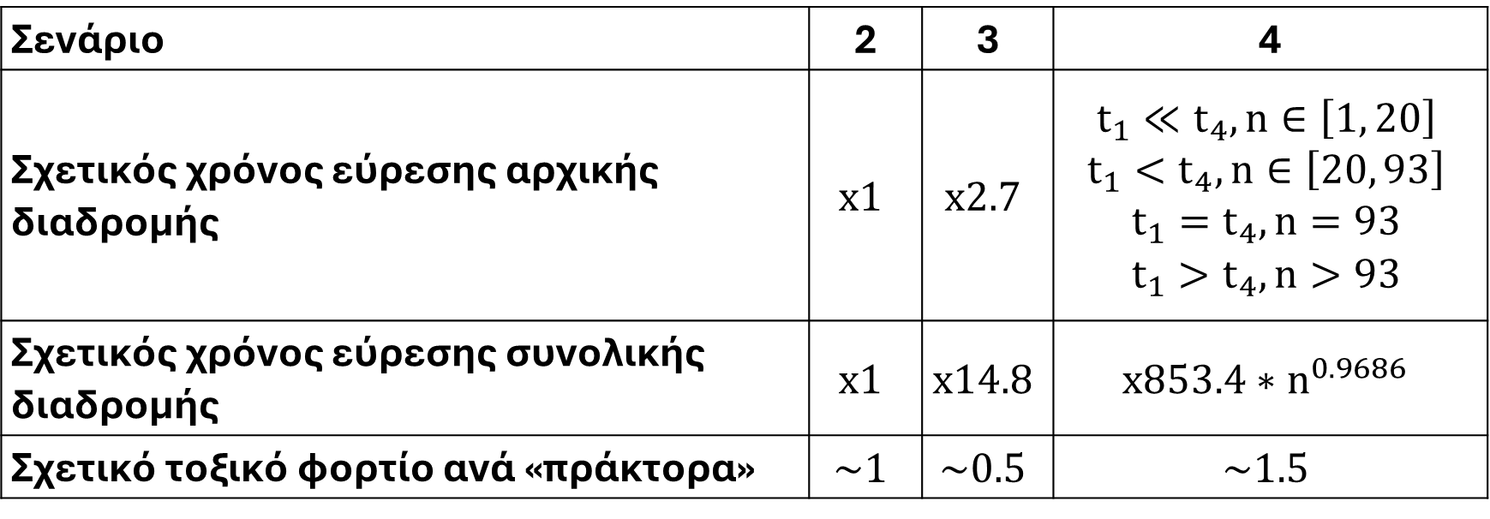
Αποτελέσματα - Υπολογιστικός χρόνος και απόδοση αλγορίθμων
Σύνοψη ευρημάτων
Σενάριο αναφοράς: Σενάριο 1
n = πλήθος πρακτόρων
Σενάριο | 2 | 3 | 4
Σχετικός χρόνος εύρεσης αρχικής διαδρομής | $$x1$$ | $$x2.7$$ | $$t_{1}≪t_{4}, n∈\left[1, 20\right]$$ $$t_{1}<t_{4}, n∈\left[20, 93\right]$$ $$t_{1}=t_{4}, n=93$$ $$t_{1}>t_{4}, n>93$$
Σχετικός χρόνος εύρεσης συνολικής διαδρομής | $$x1$$ | $$x14.8$$ | $$x853.4∗n^{0.9686}$$
Σχετικό τοξικό φορτίο ανά «πράκτορα» | $$\sim 1$$ | $$\sim 0.5$$ | $$\sim 1.5$$
Διαφέρει ανάλογα με το πλήθος των πρακτόρων
Notes:
Υπολογιστικός χρόνος και απόδοση αλγορίθμων

Slide 27
Αποτελέσματα - Συσσωρευμένο τοξικό φορτίο και ασφάλεια εκκένωσης
Notes:
Μελετώντας τα Σχήματα 16 έως 19 μπορούν να εξαχθούν πορίσματα για την ασφάλεια και την ανθεκτικότητα των ΑΕΔ. Ως προς την ασφάλεια, είναι προφανές ότι τα Σενάρια 1 και 2 δεν προσφέρουν μεγάλη ασφάλεια στους «πράκτορες», καθώς καθοριστικό ρόλο για την ασφαλή εκκένωσή τους διαδραματίζει μονάχα η αρχική επιλογή σημείου συγκέντρωσης, και κατ’ επέκταση η αρχική διαδρομή τους. Με τον τρόπο που έχουν δομηθεί τα CMs (Σχήμα 11) είναι θέμα τύχης ανάλογα σε ποιο σημείο συγκέντρωσης θα τοποθετηθούν πλησιέστερα στην αρχή της προσομοίωσης. Το Σενάριο 4 παρουσιάζει καλύτερα αποτελέσματα έναντι των 1 και 2, καθώς έχει μικρότερο πλήθος «πρακτόρων» για $TL>2$, όπου πλέον οι επιπτώσεις στην υγεία γίνονται μη αναστρέψιμες (2.4). Το Σενάριο 3 παρουσιάζει την πιο ασφαλή εκκένωση των «πρακτόρων», με το χαμηλότερο ποσοστό εκτεθειμένων με $TL>2$. Ως προς την ανθεκτικότητα των ΑΕΔ, επειδή κατά την αύξηση του πλήθους των «πρακτόρων» δεν παρατηρείται σημαντική διαφορά στο προφίλ της κατανομής, μπορεί να προβλεφθεί η κατανομή του TL για έναν τυχαίο αριθμό «πρακτόρων» χωρίς να χρειάζεται να πραγματοποιηθεί εξολοκλήρου η προσομοίωση. Η σημασία αυτής της πληροφορίας αξιοποιείται στην ενότητα 3.3.

Slide 28
Αποτελέσματα - Συσσωρευμένο τοξικό φορτίο και ασφάλεια εκκένωσης
Notes:
Μελετώντας τα Σχήματα 16 έως 19 μπορούν να εξαχθούν πορίσματα για την ασφάλεια και την ανθεκτικότητα των ΑΕΔ. Ως προς την ασφάλεια, είναι προφανές ότι τα Σενάρια 1 και 2 δεν προσφέρουν μεγάλη ασφάλεια στους «πράκτορες», καθώς καθοριστικό ρόλο για την ασφαλή εκκένωσή τους διαδραματίζει μονάχα η αρχική επιλογή σημείου συγκέντρωσης, και κατ’ επέκταση η αρχική διαδρομή τους. Με τον τρόπο που έχουν δομηθεί τα CMs (Σχήμα 11) είναι θέμα τύχης ανάλογα σε ποιο σημείο συγκέντρωσης θα τοποθετηθούν πλησιέστερα στην αρχή της προσομοίωσης. Το Σενάριο 4 παρουσιάζει καλύτερα αποτελέσματα έναντι των 1 και 2, καθώς έχει μικρότερο πλήθος «πρακτόρων» για $TL>2$, όπου πλέον οι επιπτώσεις στην υγεία γίνονται μη αναστρέψιμες (2.4). Το Σενάριο 3 παρουσιάζει την πιο ασφαλή εκκένωση των «πρακτόρων», με το χαμηλότερο ποσοστό εκτεθειμένων με $TL>2$. Ως προς την ανθεκτικότητα των ΑΕΔ, επειδή κατά την αύξηση του πλήθους των «πρακτόρων» δεν παρατηρείται σημαντική διαφορά στο προφίλ της κατανομής, μπορεί να προβλεφθεί η κατανομή του TL για έναν τυχαίο αριθμό «πρακτόρων» χωρίς να χρειάζεται να πραγματοποιηθεί εξολοκλήρου η προσομοίωση. Η σημασία αυτής της πληροφορίας αξιοποιείται στην ενότητα 3.3.

Slide 29
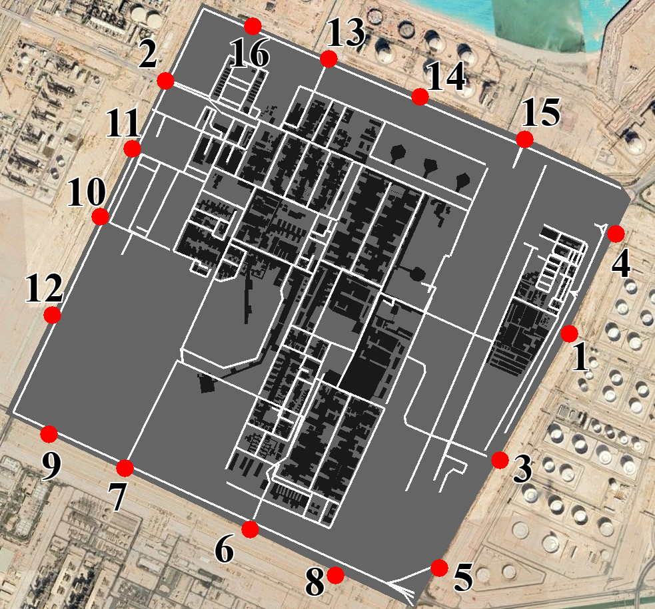
Αποτελέσματα - Επιρροή της τοποθεσίας των σημείων συγκέντρωσης
Notes:
Επιρροή της τοποθεσίας των σημείων συγκέντρωσης

Slide 30
Αποτελέσματα - Επιρροή της τοποθεσίας των σημείων συγκέντρωσης

Slide 31
Αποτελέσματα - Επιρροή της τοποθεσίας των σημείων συγκέντρωσης
Καλύτεροι συνδυασμοί για κάθε πλήθος σημείων συγκέντρωσης
Συνδυασμός σημείων | Πλήθος σημείων | Μέσο TL / πράκτορα
1 | 1 | 1.14
7 - 14 - 15 | 3 | 0.22
3 - 5 - 9 - 15 4 - 7 - 11 - 15 | 4 | 0

Slide 32
Ανακεφαλαίωση – Μελλοντικές προτάσεις
Η δυναμική δρομολόγηση μειώνει σημαντικά την έκθεση στον κίνδυνο
  A*: Χαμηλότερο τοξικό φορτίο, υψηλότερο υπολογιστικό κόστος
  D*lite: Υψηλότερο τοξικό φορτίο, χαμηλότερο υπολογιστικό κόστος
Επιλογή σημείων συγκέντρωσης
  Χαμηλότερο τοξικό φορτίο, μέχρι και μηδενικό
Προτάσεις
  Χρήση Internet of Things (IoT)
  Ενσωμάτωση περισσότερων φυσιολογικών χαρακτηριστικών των πρακτόρων
  Αξιολόγηση περισσότερων αλγορίθμων

Slide 33

Thank you <3

